Slide 1
Республиканская благотворительная акция «Помоги собраться в школу»
Республикакүләм хәйрия акциясе «Мәктәпкә җыенырга ярдәм ит»
С 2007 года по инициативе Республиканского совета по вопросам благотворительной деятельности и поддержке Президента Республики Татарстан проводится Республиканская благотворительная акция «Помоги собраться в школу», направленная на оказание адресной социальной помощи детям из малообеспеченных, многодетных семей, приемным детям, детям-инвалидам и др.
За период с 2007 по 2014 годы благотворительная помощь оказана 142 310 будущим первоклассникам и 50 661 обучающемуся со 2 по 11 класс на общую сумму 160 млн. рублей.

Slide 2
Итоги Республиканской благотворительной акции «Помоги собраться в школу»
Годы | Количество детей, получивших благотворительную помощь | Общая сумма привлечённых благотворительных средств
2007 | 7 585 | 7 млн. 55 тыс.рублей
2008 | 13 516 | 9 млн.рублей
2009 | 18 413 | 18 млн. 782 тыс.рублей
2010 | 21 616 | 13 млн. 602 тыс.рублей
2011 | 24 600 | 14 млн. 934 тыс.рублей
2012 | 29 821 | 15 млн. 529 тыс.рублей
2013 | 22 930 | 29 млн. 647 тыс. рублей
2014 | 54 490 | 51 млн. 451 тыс.рублей
ИТОГО | 192 971 чел. | 160 млн. рублей

Slide 3
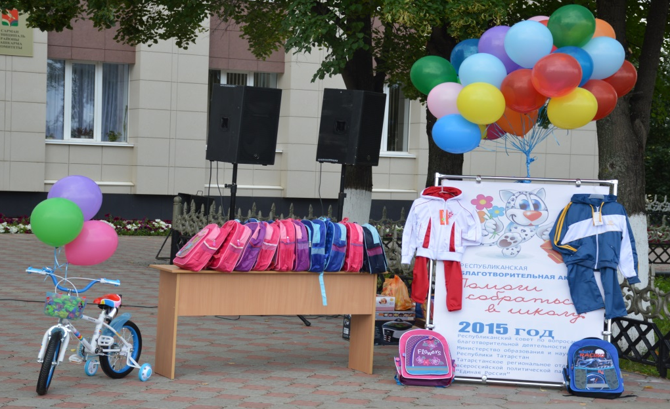
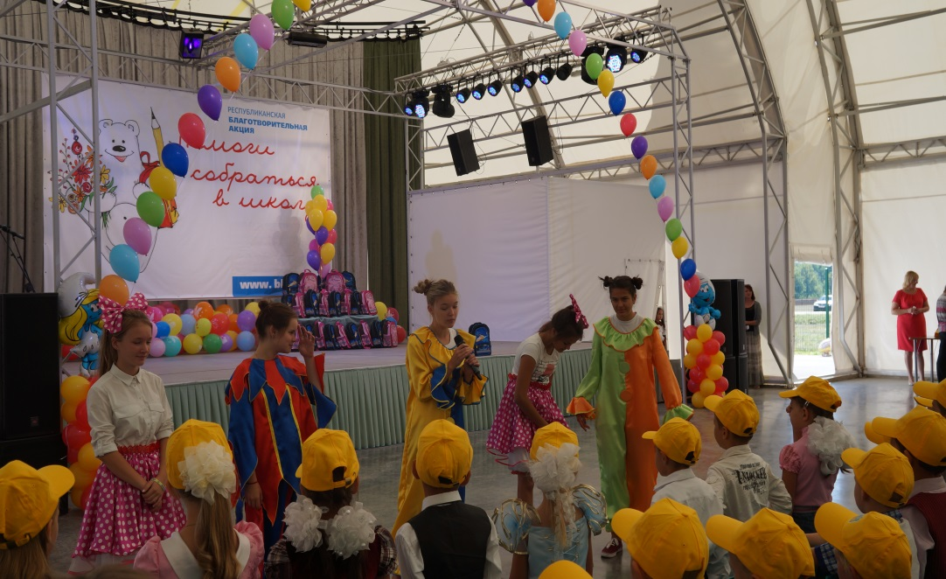
Мероприятия, проводимые в рамках акции
«Помоги собраться в школу» в Муниципальных районах РТ
Сармановский район
119 школьникам Сармановского района были вручены комплекты школьных принадлежностей и комплектов школьной или спортивной формы
Спасский район
в Спасском районе школьникам были вручены 170 комплектов школьных принадлежностей и 130 комплектов школьной или спортивной формы

Slide 4
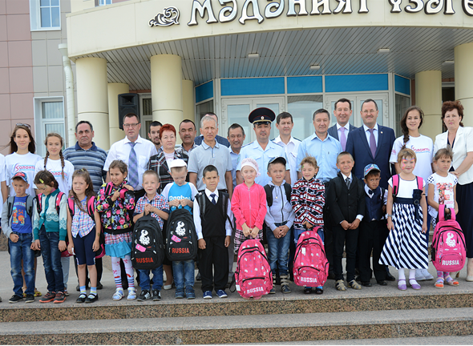
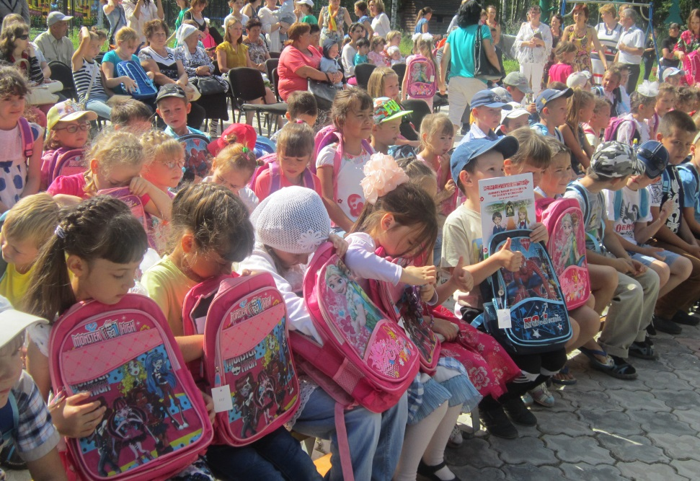
Мероприятия, проводимые в рамках акции «Помоги собраться в школу» в Муниципальных районах РТ
в Балтасинском районе школьникам были вручены 111 комплектов школьных принадлежностей и 1 комплект школьной формы
Балтасинский район
202 школьника Высокогорского района получили комплекты школьных принадлежностей
Высокогорский район

Slide 5
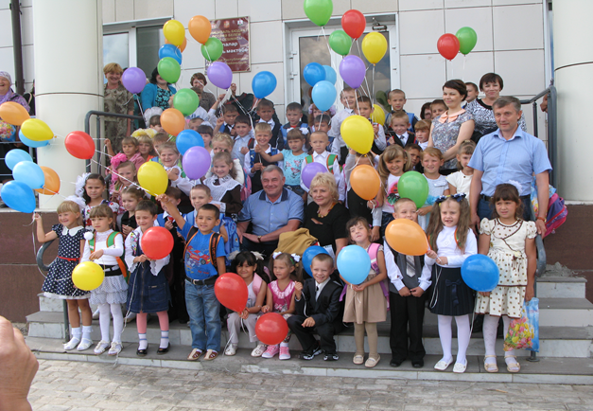
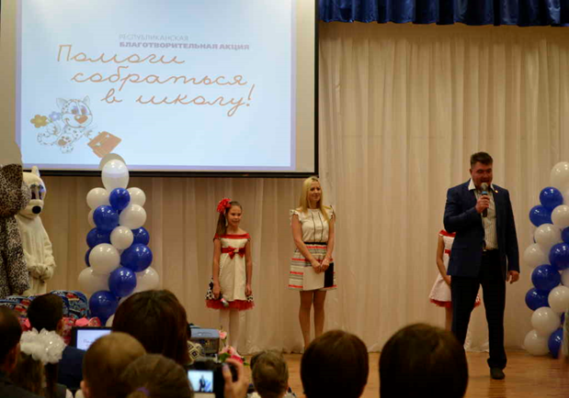
Мероприятия, проводимые в рамках акции
«Помоги собраться в школу» в Муниципальных районах РТ
в Алексеевском районе школьникам были вручены 203 комплекта школьных принадлежностей и
47 комплектов школьной или спортивной формы
274 школьников Арского района получили комплекты школьных принадлежностей

Slide 6
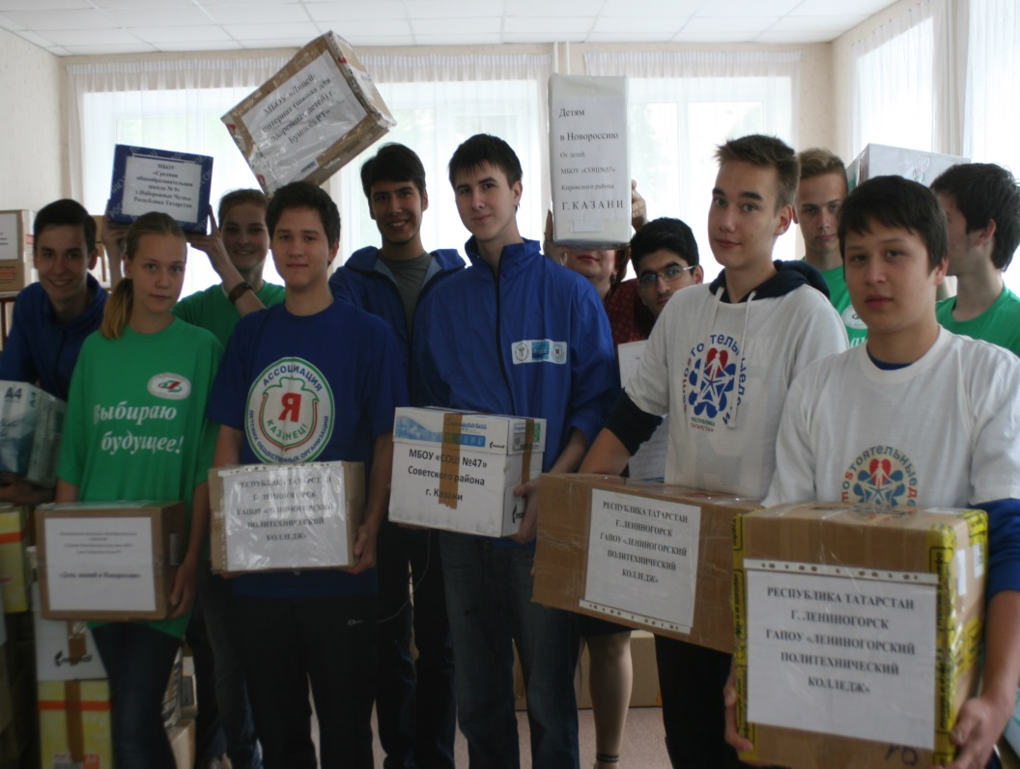
Благотворительная акция по сбору гуманитарной помощи «День знаний в Новороссию!»
В целях оказания помощи учащимся образовательных учреждений Донецкой и Луганской народных республик в канун 1 сентября в Республике Татарстан был организован сбор гуманитарной помощи и направлено 440 коробок канцелярских принадлежностей, школьная и спортивная форма и другие предметы детской школьной одежды в количестве 1000 комплектов на сумму около 3 млн.рублей.

Slide 7
Реквизиты счета Республиканской благотворительной акции «Помоги собраться в школу»
Благотворительный фонд «АК БАРС СОЗИДАНИЕ»
ОГРН 1061600052425
ИНН/КПП 1658079690/165701001
р/с 40703810100020000999 в ОАО "АК БАРС" БАНК
БИК 049205805
корреспондентский счет 30101810000000000805
назначение платежа: Помоги собраться в школу
название акции

